Slide 1

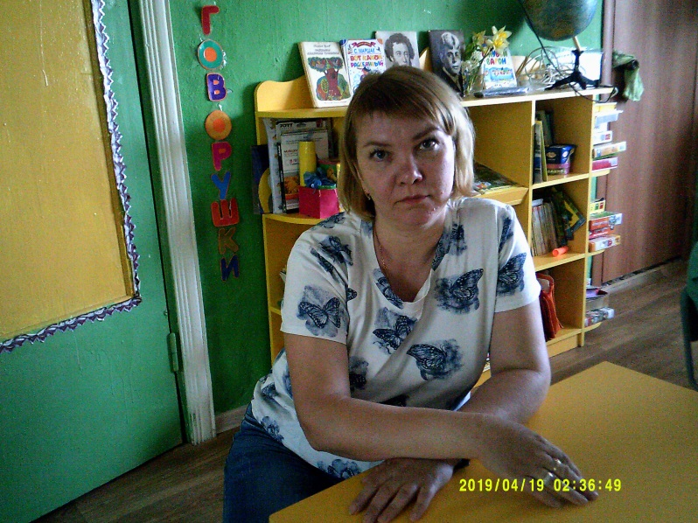
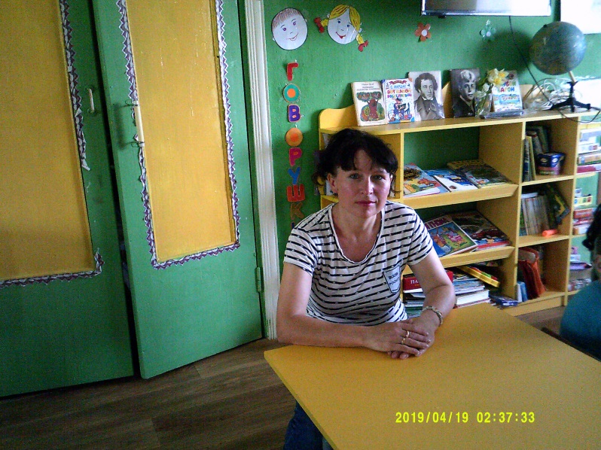
Отчет о проделанной работе за 2023-2024 учебный год старшей группы «Незабудки»
Феоктистова М.А.. Кузнецова Т.В.
Prezentacii.com

Slide 2
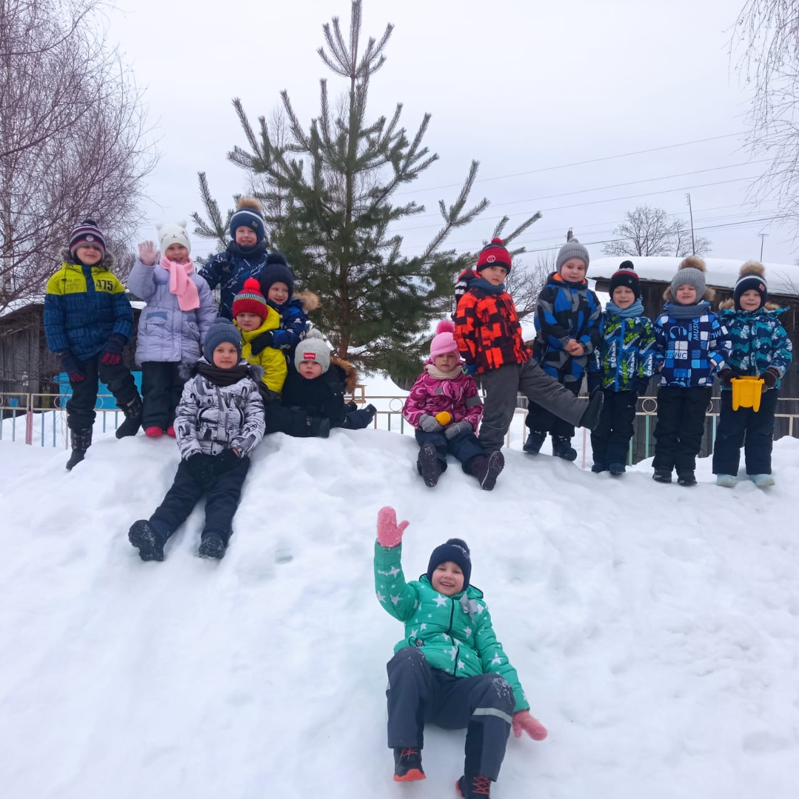
ХАРАКТЕРИСТИКА ГРУППЫ
ВОЗРАСТ: 5 – 7 ЛЕТ. СПИСОЧНЫЙ СОСТАВ: 24 ДЕТЕЙ
14 МАЛЬЧИКОВ , 5 ДЕВОЧЕК
Prezentacii.com

Slide 3
Работа старшей группы «Незабудки» осуществлялась исходя из основных годовых задач и в соответствии с ФГОС, годовым планом работы ДОУ. В течение года дети развивались согласно возрасту, программе ДОУ, основанной на примерной общеобразовательной программе дошкольного возраста «От рождения до школы» под ред. Н. Е. Вераксы, Т. С. Комаровой, М. А. Васильевой и показали позитивную динамику по всем направлениям развития.

Slide 4
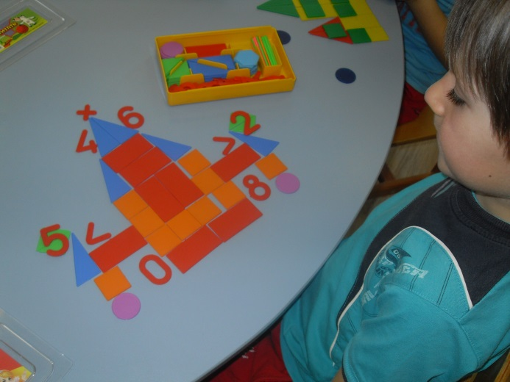
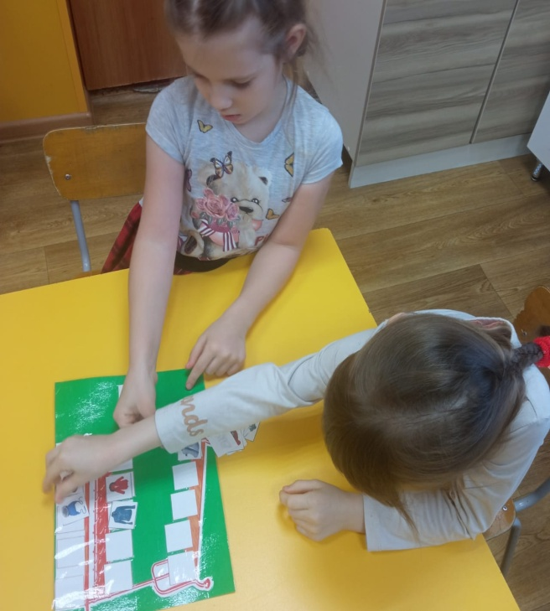
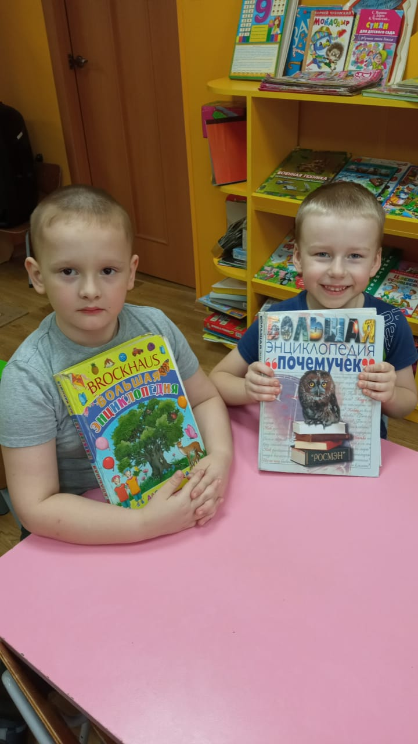
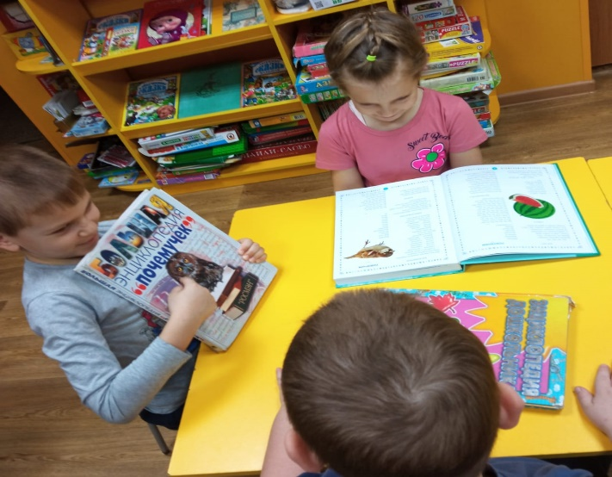
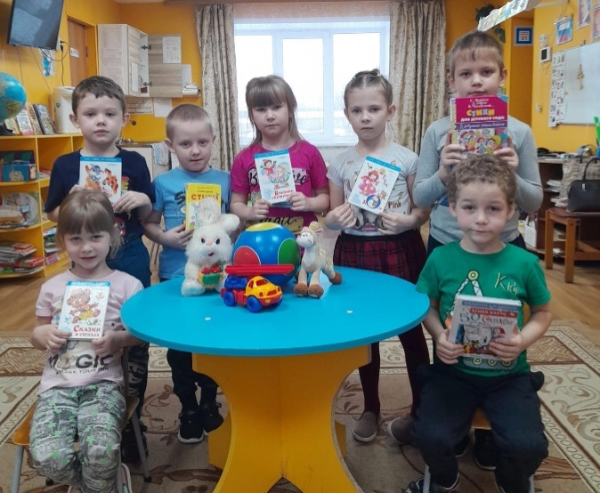
Направления деятельности
Познавательно-речевое развитие
Большое внимание уделялось развитию речевой активности и самостоятельности в процессе общения, а также стремление удовлетворить детскую любознательность, умению сравнивать и анализировать, проявлять инициативу, приучая добывать познавательную информацию из разных источников

Slide 5
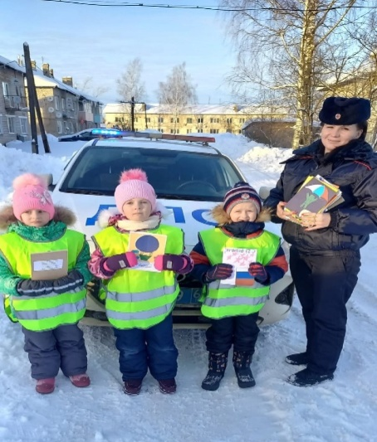
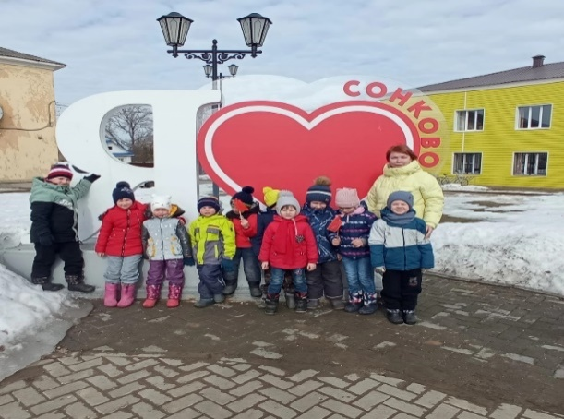
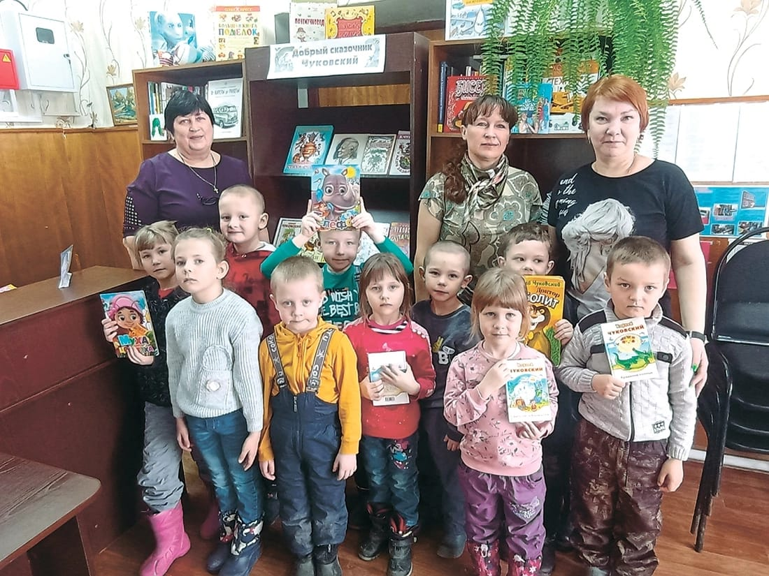
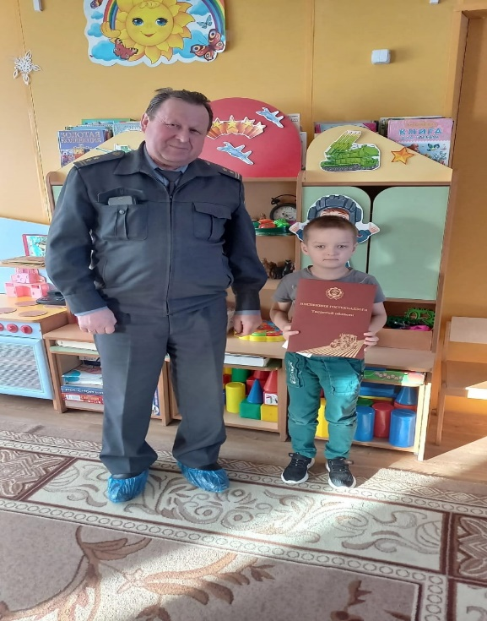
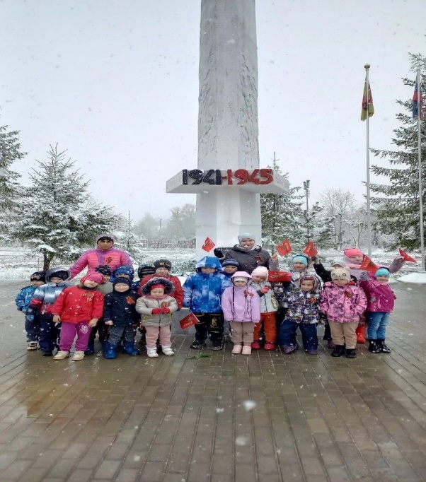
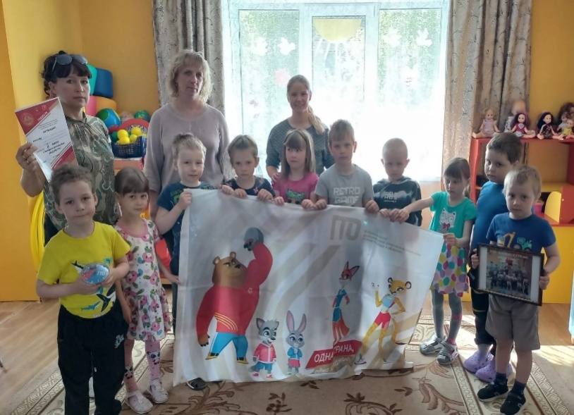
Социально-нравственное развитие
Общение с окружающими людьми, ознакомление с предметным миром, трудом взрослых. Игра – естественная деятельность дошкольника, она сопровождает детей в течение всего времени пребывания в детском саду.

Slide 6
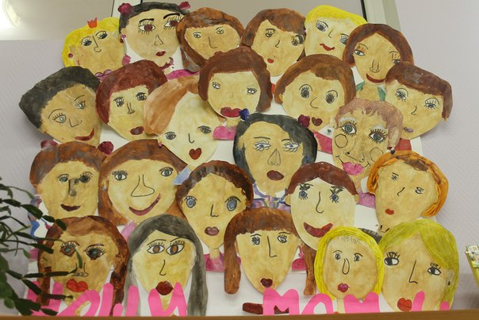
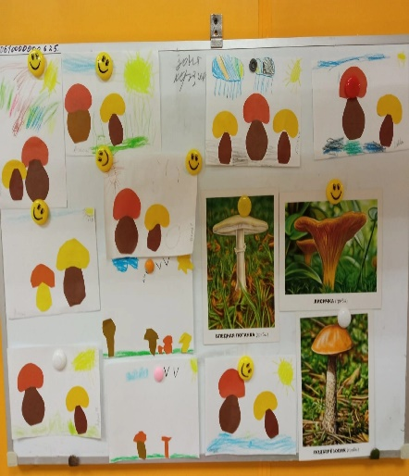
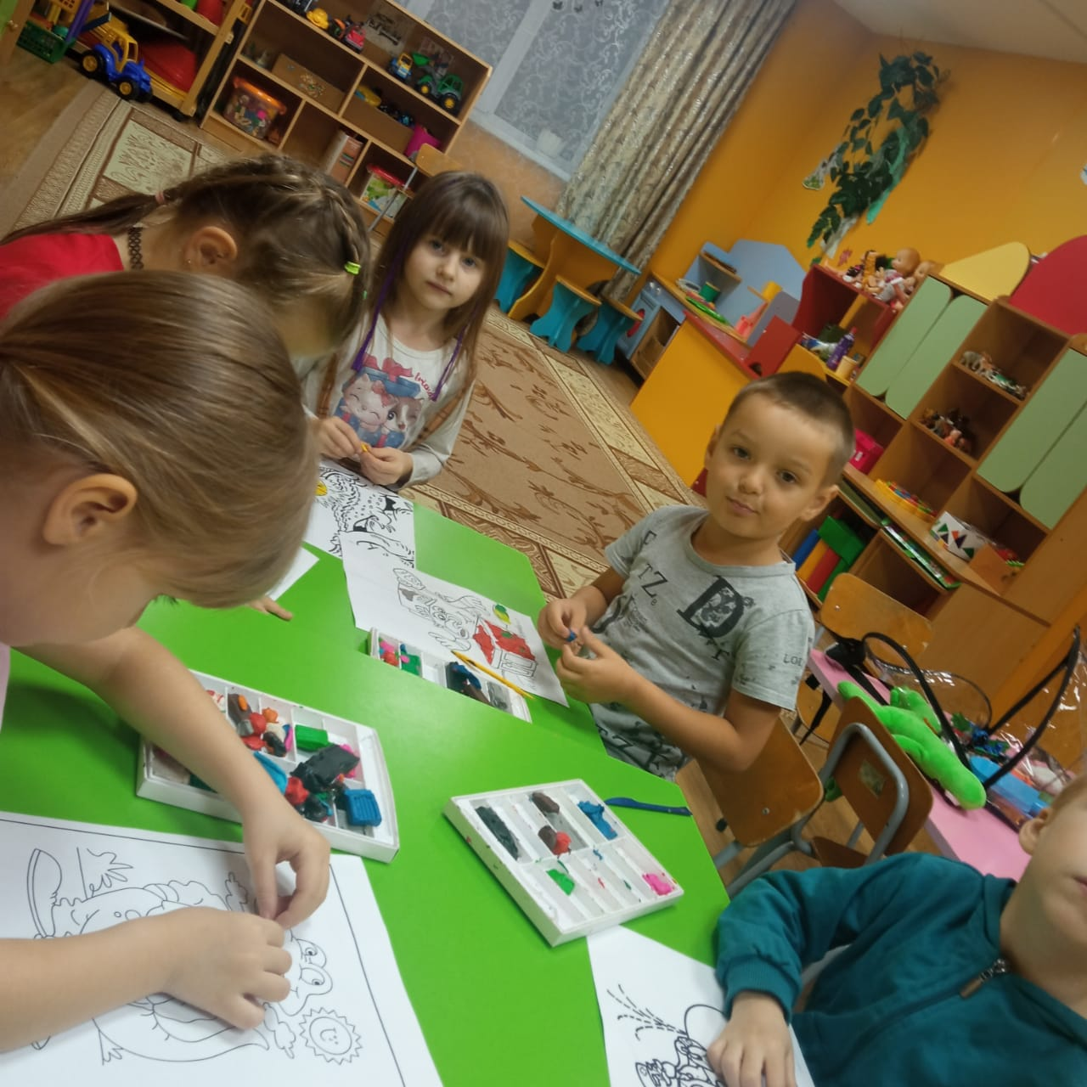
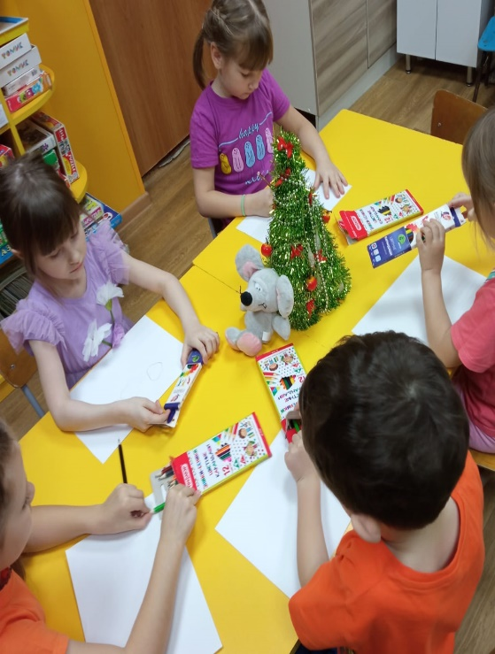
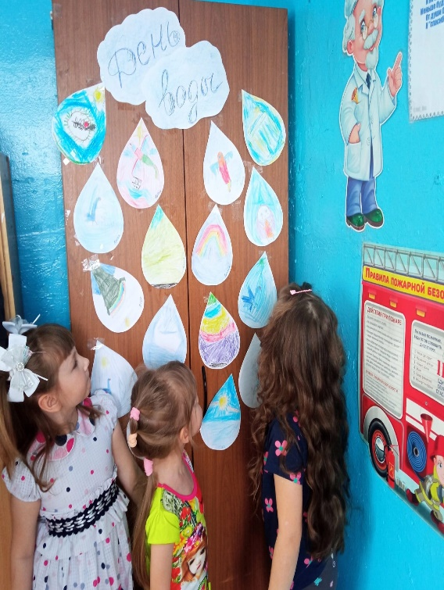
Художественно-эстетическое развитие
-процесс формирования творческой личности, способной воспринимать, чувствовать, оценивать прекрасное и создавать художественные ценности

Slide 7
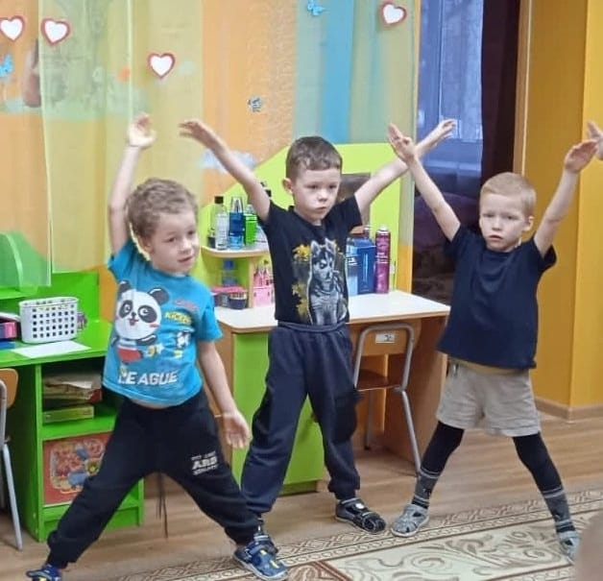
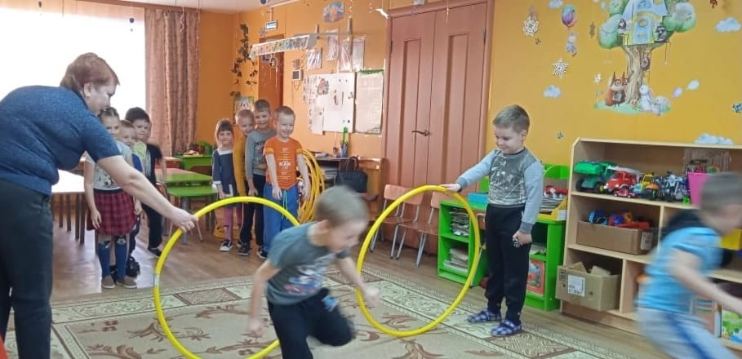
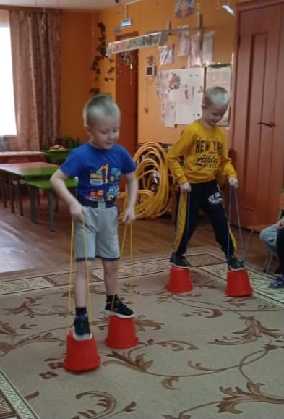
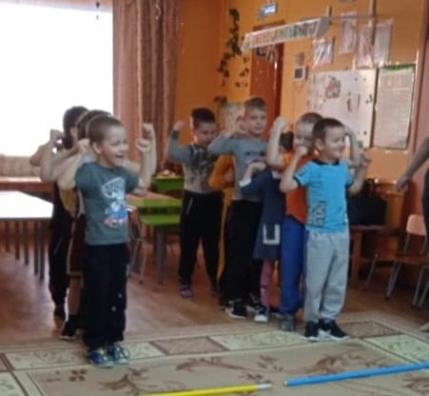
Физкультурой мы в саду
Много занимались.
На зарядке по утрам
Крепли, закалялись!

Slide 8
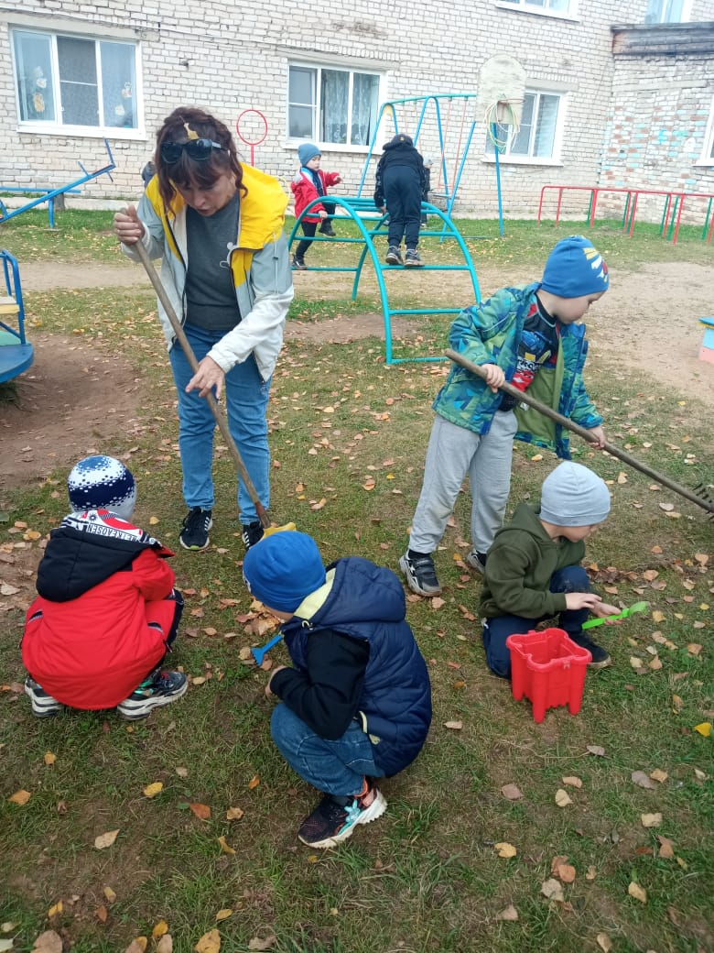
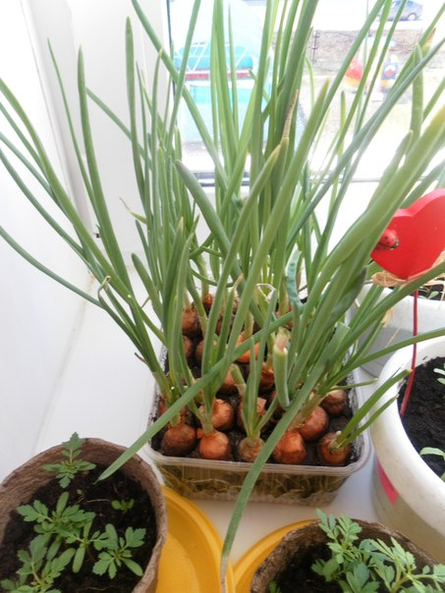
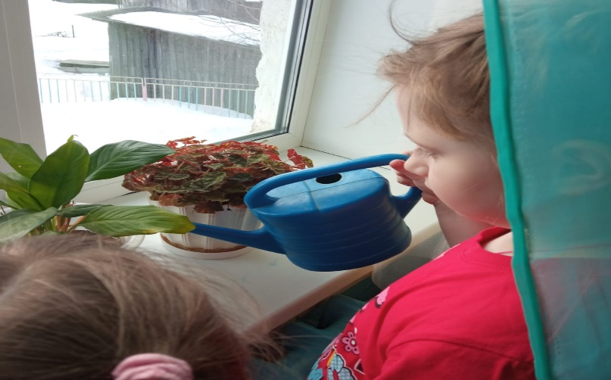
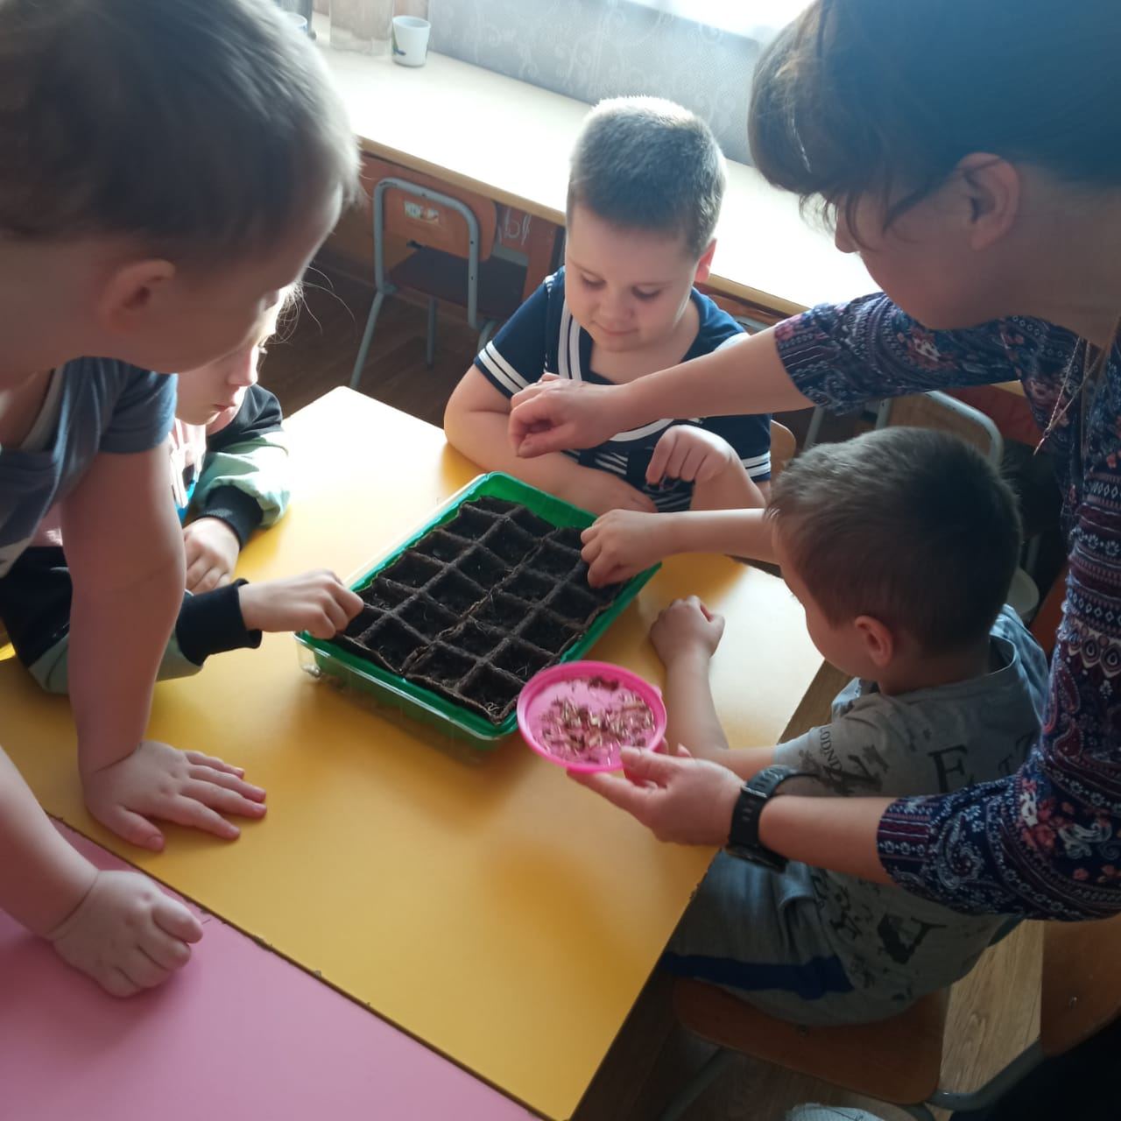
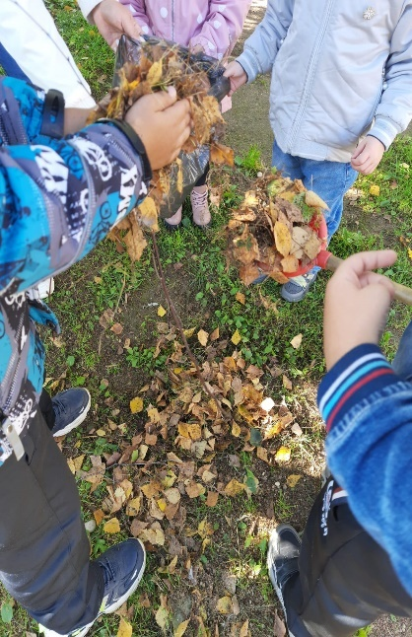
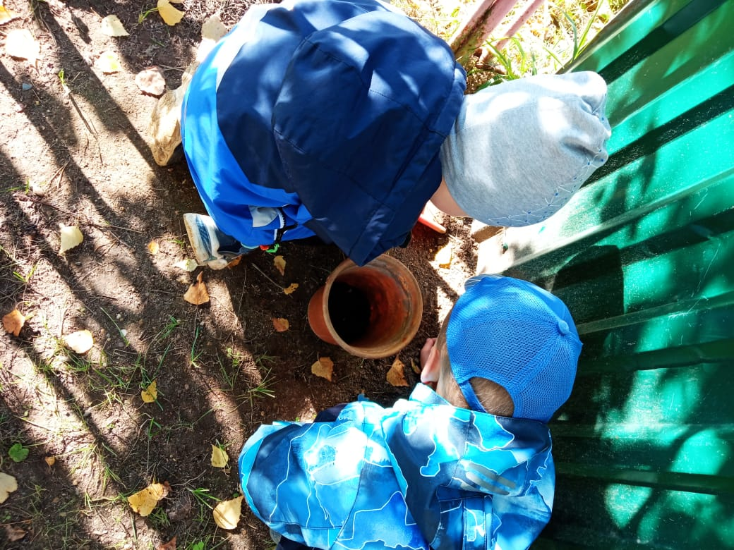
И трудиться каждый день нам совсем не лень

Slide 9
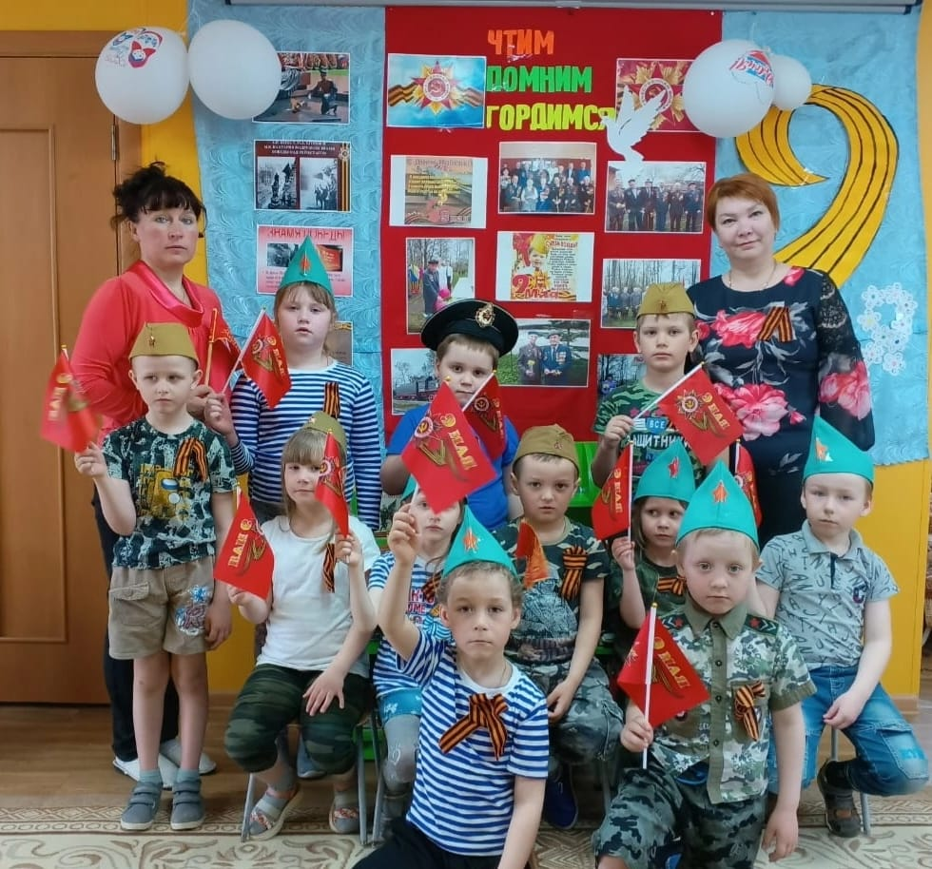
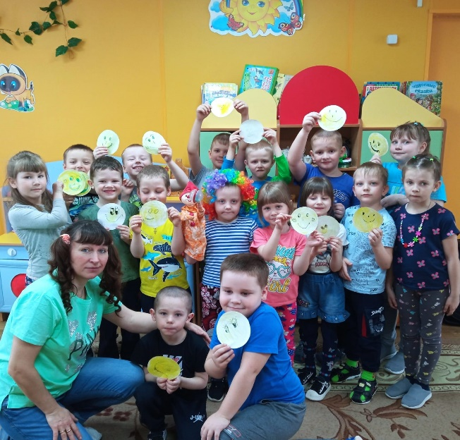
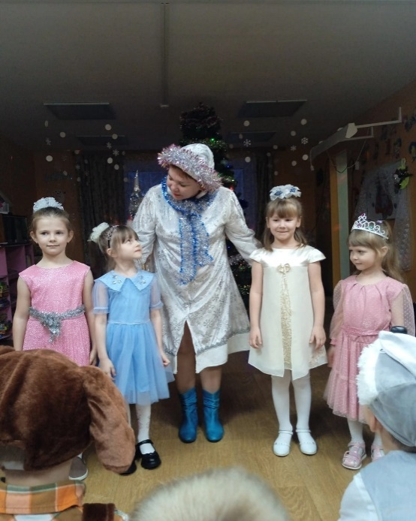
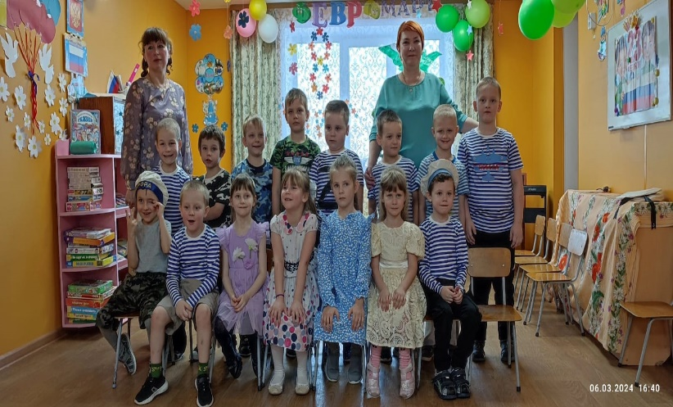
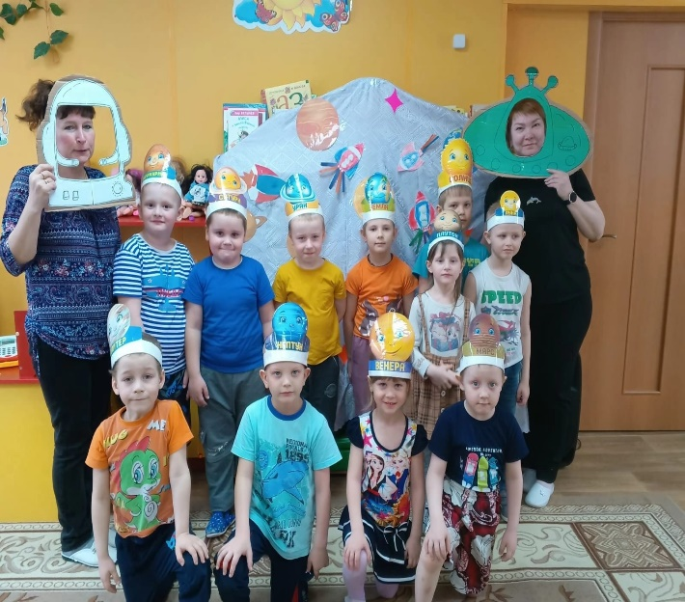
Утренники:
«Осенний праздник », «День Матери»,
«Новый год», «23 февраля», « 8 марта»,«Пасха», «9 мая»

Slide 10
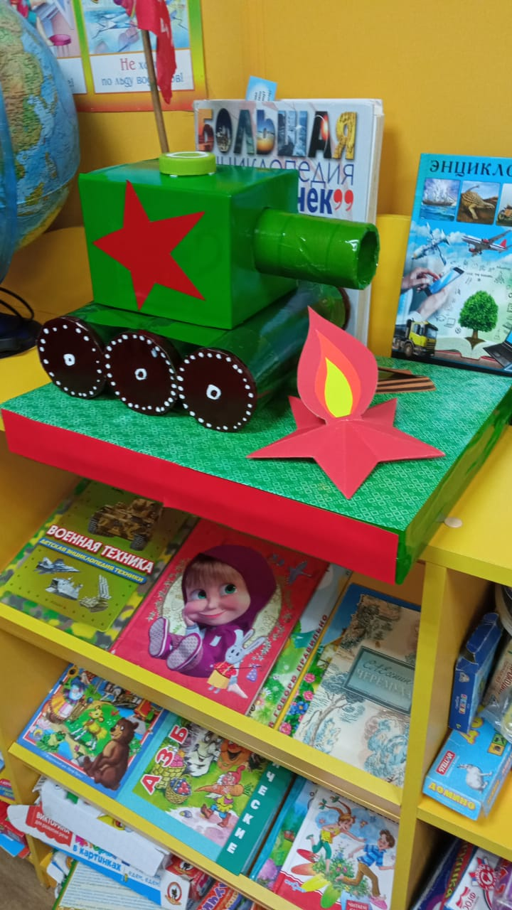
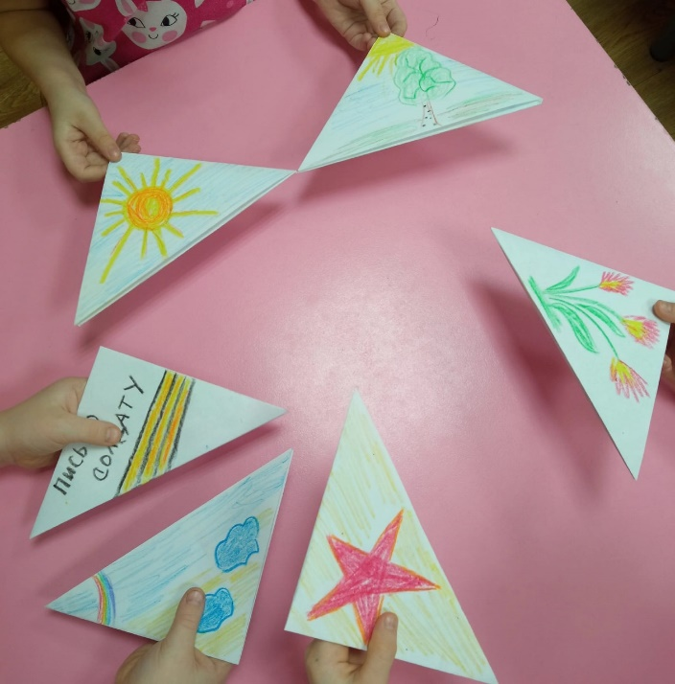
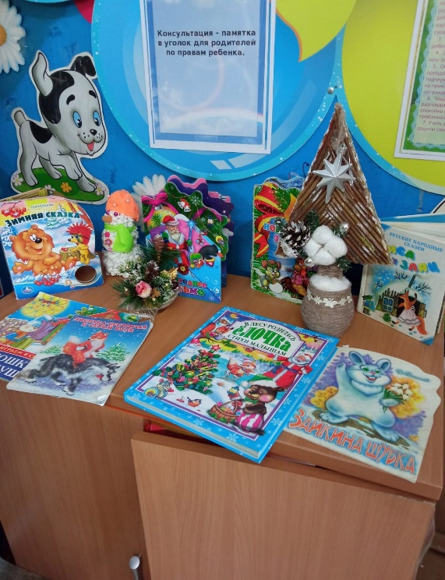
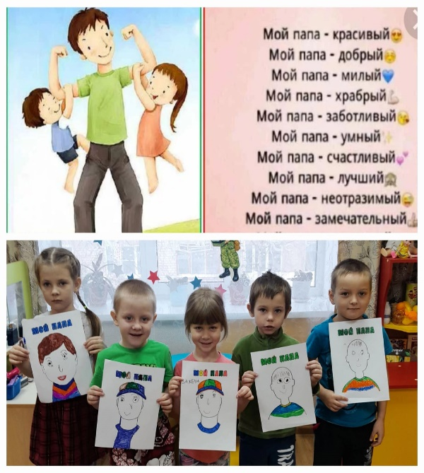
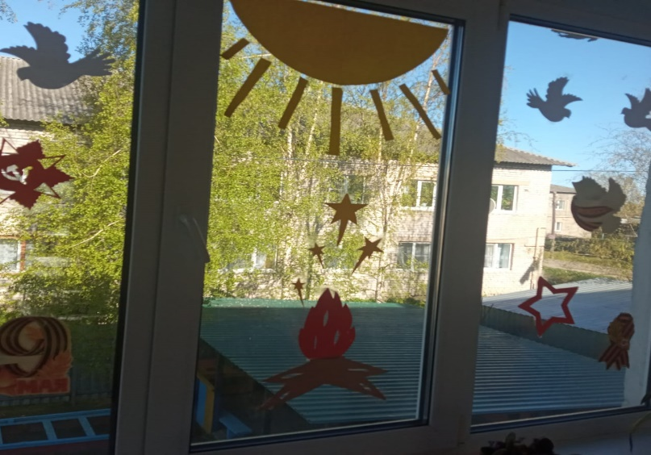
Участие в конкурсах, акциях, выставках

Slide 11
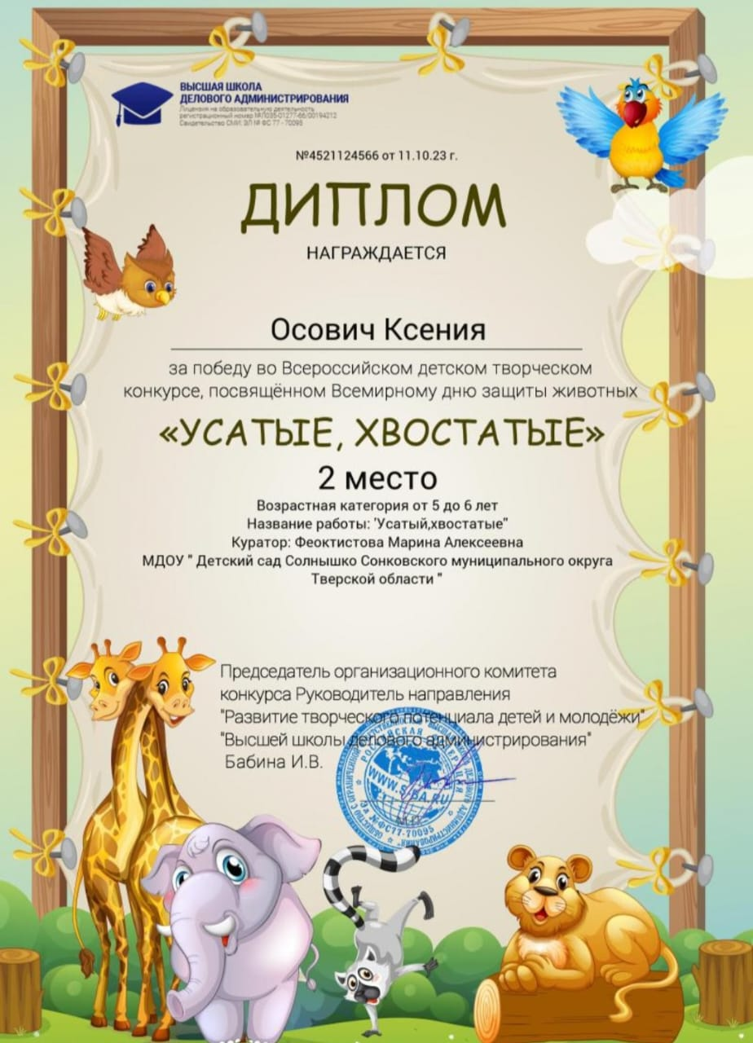

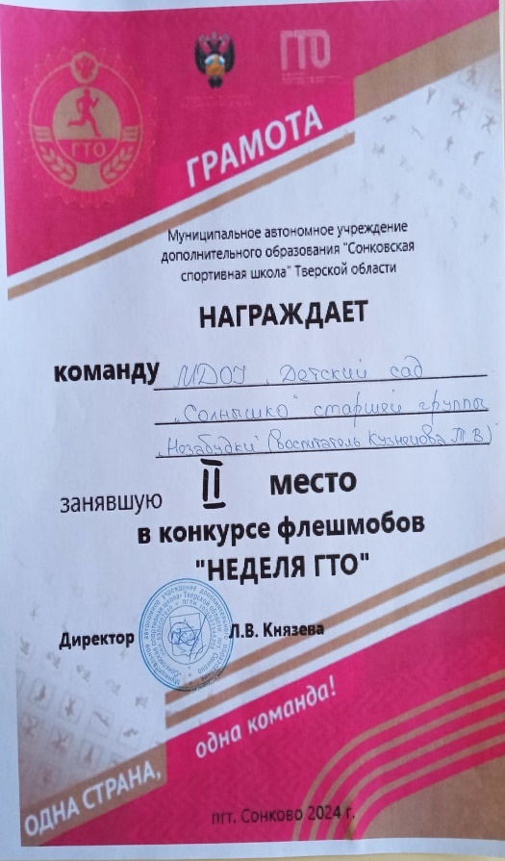


А также в районных, всероссийских мероприятиях

Slide 12
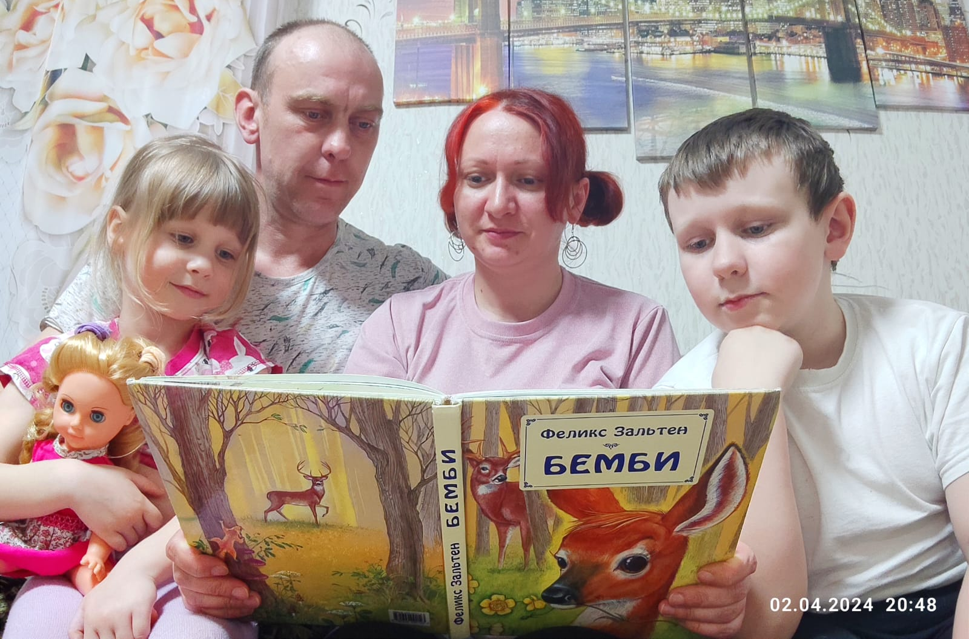
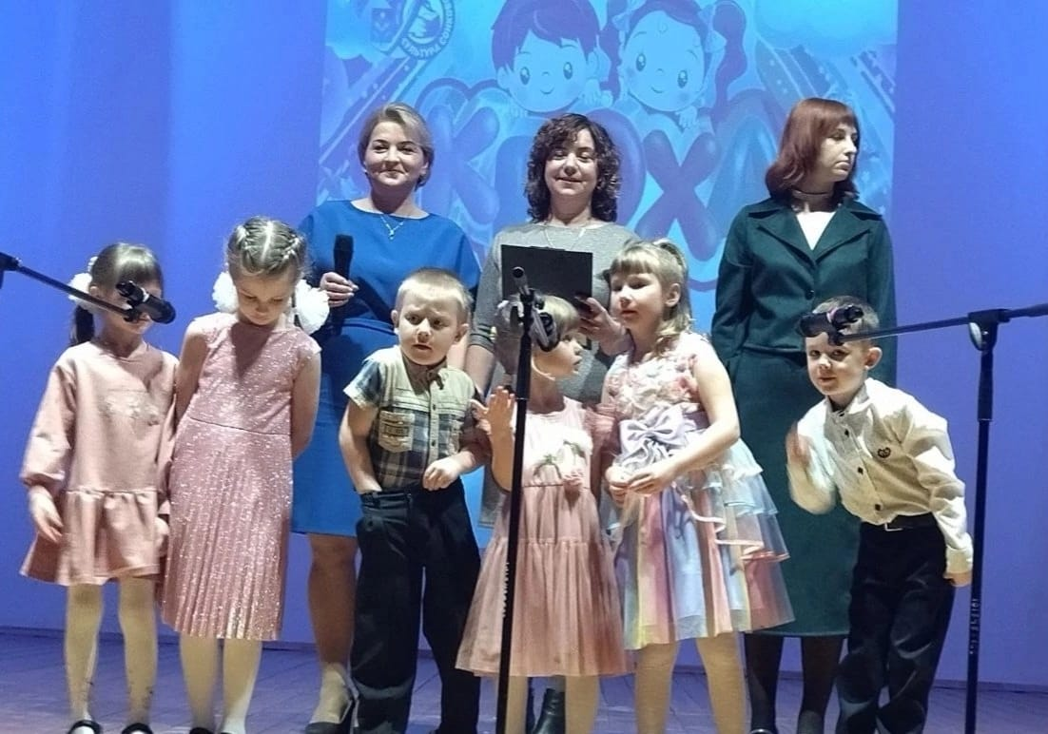
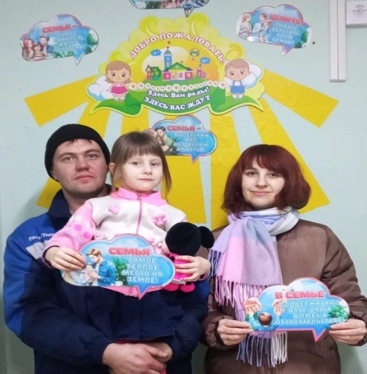
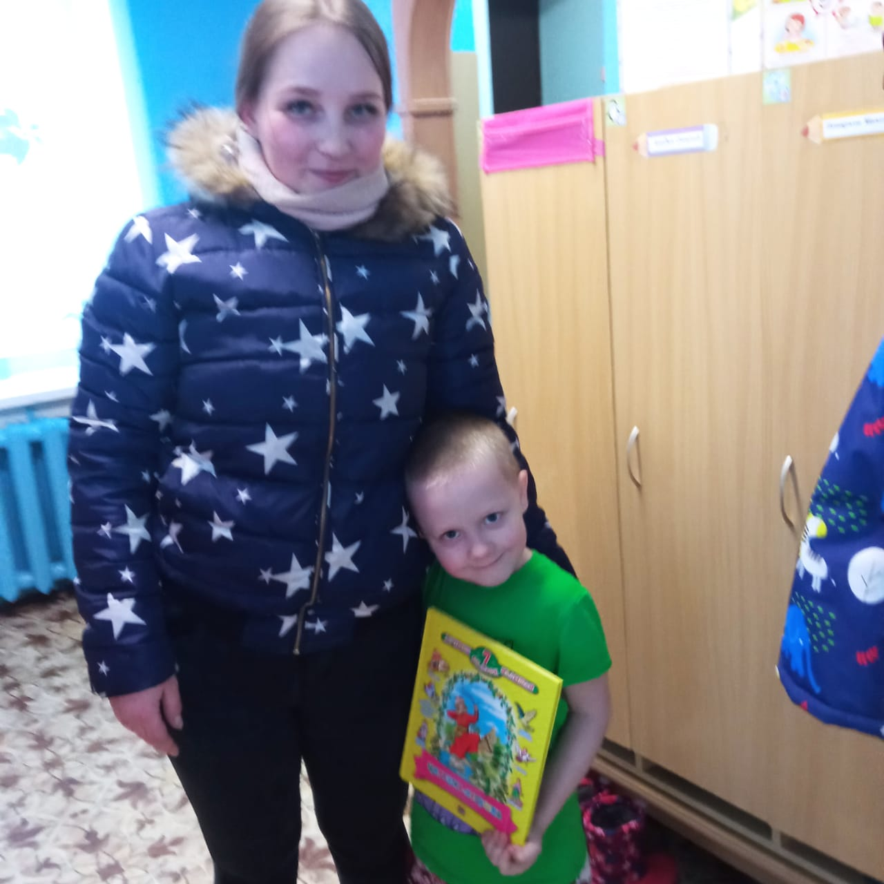
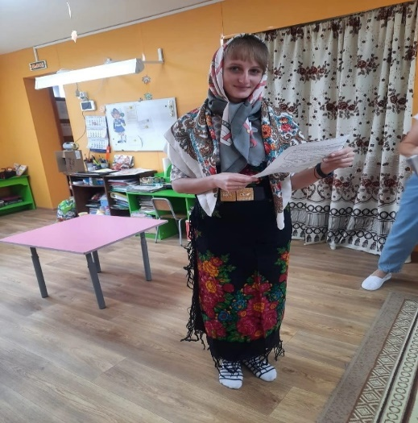
В течение года мы приобщали родителей к участию в жизни детского сада

Slide 13
Работа с родителями была очень разнообразна
При работе с родителями были использованы активные формы и методы работы
- наглядная пропаганда, газета группы , анкетирование.
родительские собрания
- консультации :«Учимся писать", «Как подготовить детей к школе » и др.)
-совместные мероприятия с детьми и родителями : воспитанники вместе с мамами, папами, с удовольствием поучаствовали в праздниках. к 23 февраля и 8 марта. Родители с удовольствием принимали участие в таких мероприятия и приходили на утренники в детский сад посмотреть на своего ребенка и получить большой заряд энергии.
- совместные мероприятия вне детского сада объединяли родителей и ребят нашей группы у Обелиска Славы, Еще были привлечены родители в смотрах-конкурсах («Осенняя фантазия», «Букет для милой мамочки», «Новогодние фантазии», «Золотые руки», «Золотая осень»).. Активное участие принимали родители и в жизни группы.

Slide 14
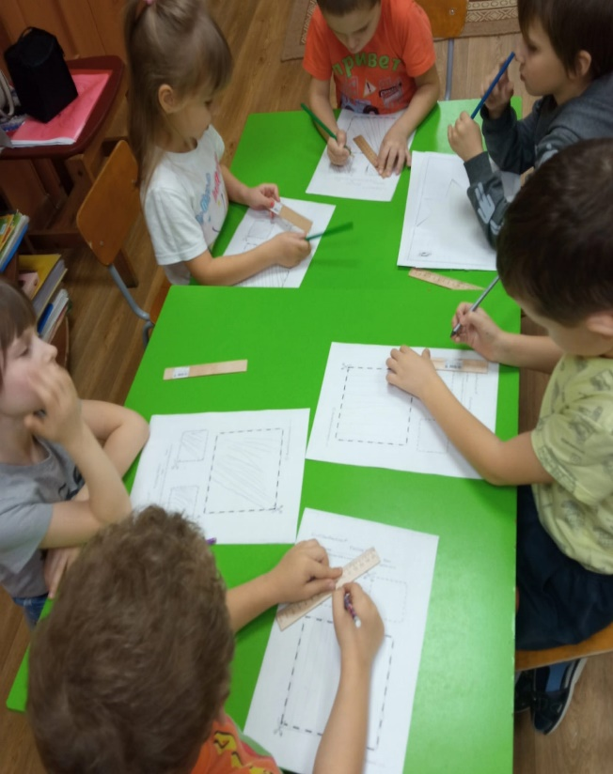
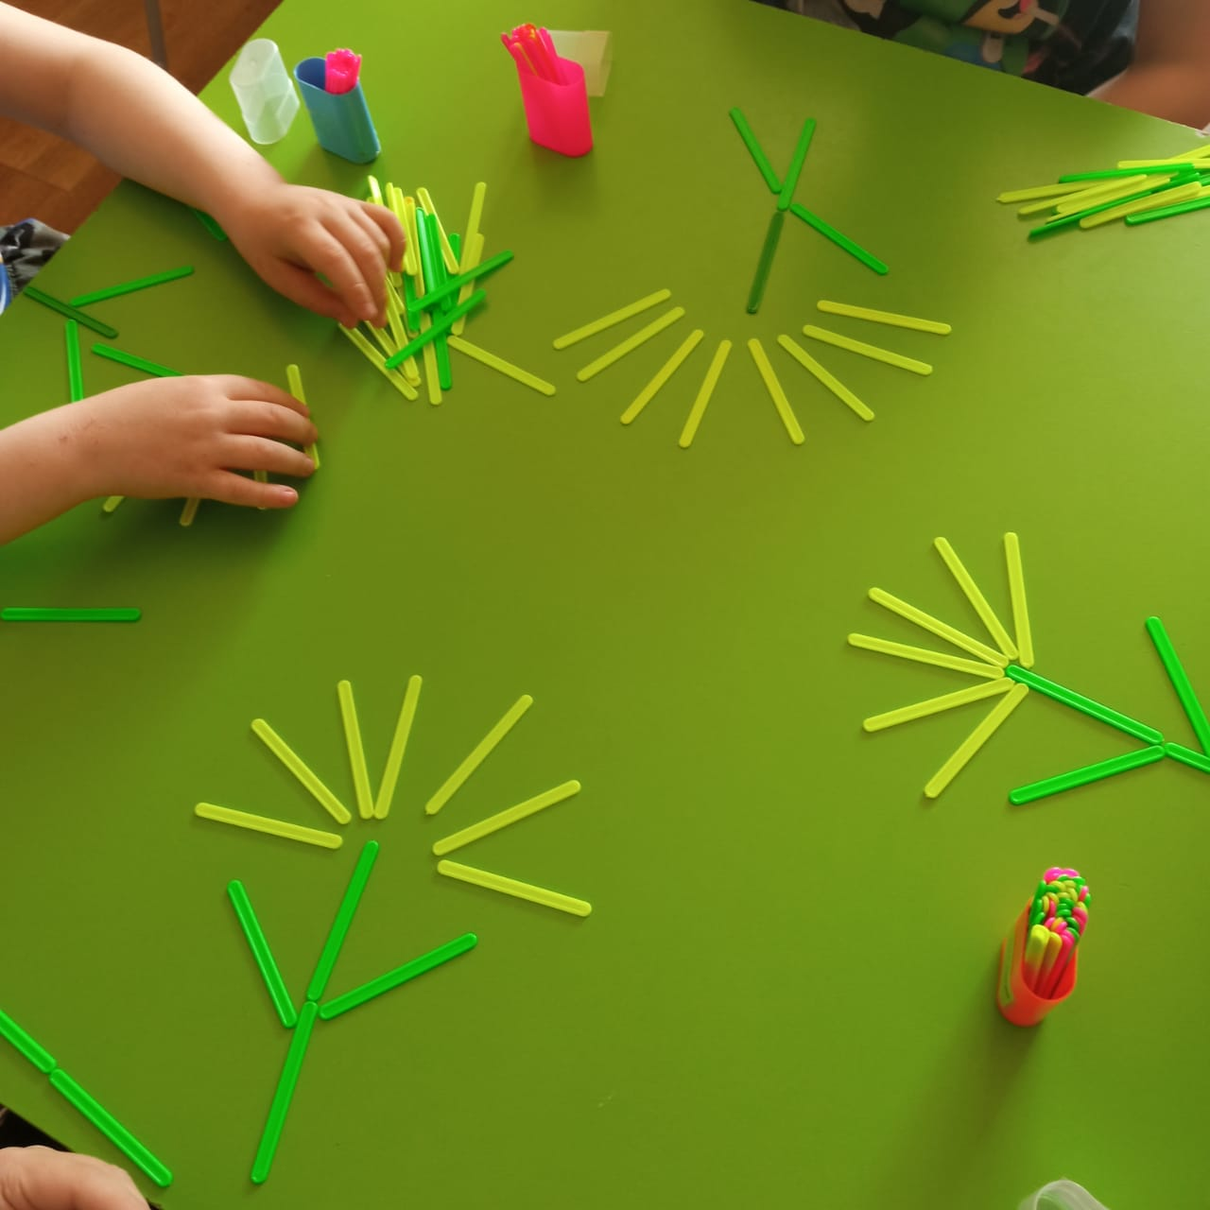
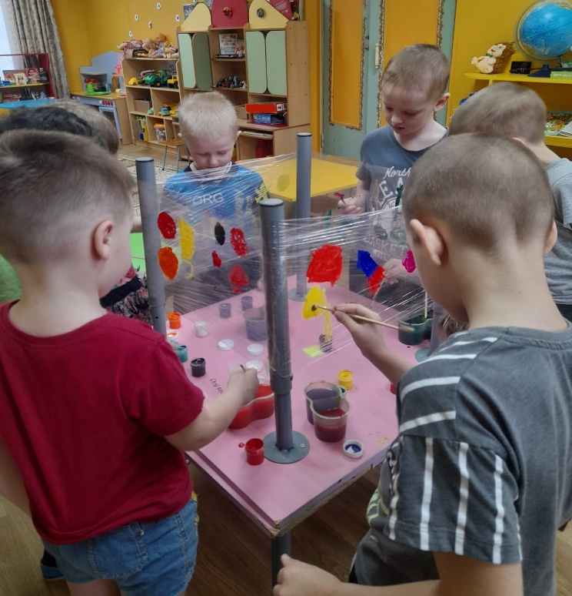
Наши кружоки: «Грамотейка», «Радуга красок», «Развивайка»

Slide 15
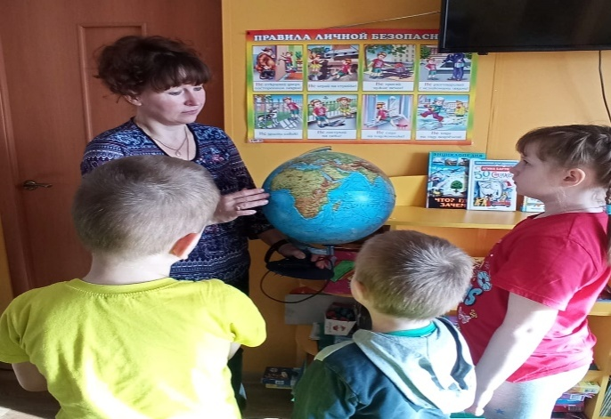




Наши успехи
Физическое развитие 21% 58%
Социально-коммуникативное 36 % 78%
Познавательное развитие 15% 63%
Речевое развитие 0 % 47%
Художественно-эстетическое развитие 0 % 63%

Slide 16
Детский сад ,детский сад
почему так говорят?
Потому что дружно в нём
мы одной семьёй растём!

